Slide 1

2.2 直线、平面平行的判定及其性质
2.2.1 直线与平面平行的判定
2.2.2 平面与平面平行的判定

Slide 2


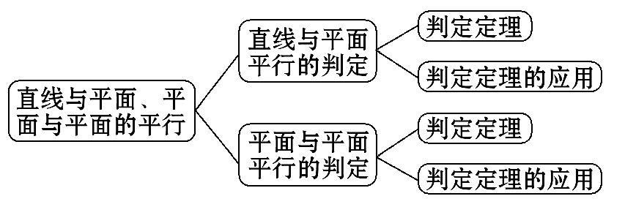
【阅读教材】
根据下面知识结构图阅读教材,并识记直线与平面、平面与平面平行的判定定理.

Slide 3
【知识链接】
1.直线与平面平行的定义:直线与平面没有公共点.
2.平面与平面平行的定义:两个平面没有公共点.

Slide 4

主题一:直线与平面平行的判定定理
【自主认知】
根据下述现象探究有关问题:
门扇的竖直两边是平行的,当门扇绕着一边转动时只要门扇不被关闭,不论转动到什么位置,它能活动的竖直一边所在直线都与固定的竖直边所在平面(墙面)存在不变的位置关系.

Slide 5
1.上述问题中存在着一些不变的位置关系分别有哪些?
提示:能活动的竖直一边所在直线与固定的竖直边所在直线平行;固定的竖直边所在直线始终在平面(墙面)内;能活动的竖直一边所在直线与平面(墙面)平行.
2.若判断直线与平面平行,由上述问题你能得出一种方法吗?
提示:能,只需在平面内找一条与平面外直线平行的直线即可.

Slide 6
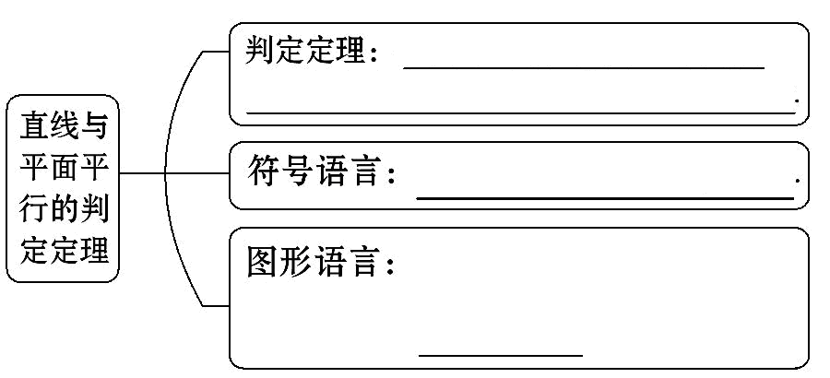
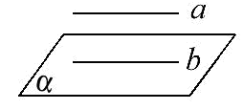
➡根据以上探究过程,试着写出直线与平面平行的判定定理:
平面外一条直线与此平面内
的一条直线平行，则该直线与此平面平行
a⊄α，b⊂α且a∥b⇒a∥α

Slide 7
【合作探究】
1.此定理中涉及几个量?若利用此定理判断线面平行,需要几个条件?
提示:此线面平行的定理中涉及了三个量分别为直线a,b与平面α,而利用此定理判断线面平行时,需要三个条件分别为a⊄α,b⊂α,a∥b.
2.直线与平面平行的判定定理中条件a⊄α是否可以去掉?
提示:定理中条件a⊄α必不可少,若没有这个条件,不一定得到a∥α,可能直线a在平面α内.

Slide 8
【过关小练】
1.能保证直线a与平面α平行的条件是 ( )
A.b⊂α,a∥b
B.b⊂α,c∥α,a∥b,a∥c
C.b⊂α,A,B∈a,C,D∈b,且AC∥BD
D.a⊄α,b⊂α,a∥b
【解析】选D.根据直线与平面平行的判定定理知D正确.

Slide 9
2.若m∥α,n∥m,则 ( )
A.n∥α B.n与α相交
C.n⊂α D.n∥α或n⊂α
【解析】选D.若直线n在平面α外,则n∥α,若直线n在平面α内,则n⊂α.

Slide 10
主题二:平面与平面平行的判定定理
【自主认知】
1.三角板的一边所在直线与桌面平行,这个三角板所在平面与桌面平行吗?
提示:通过试验得出不一定平行,有可能相交.
2.若三角板的两边所在直线分别与桌面平行,情况又如何呢?
提示:当三角板的两边所在直线分别与桌面平行时,这个三角板所在平面与桌面平行.

Slide 11
3.问题2给出了判断两平面平行的一种怎样的方法?
提示:在一个平面内找两条相交线,分别平行于另一个平面即可.

Slide 12
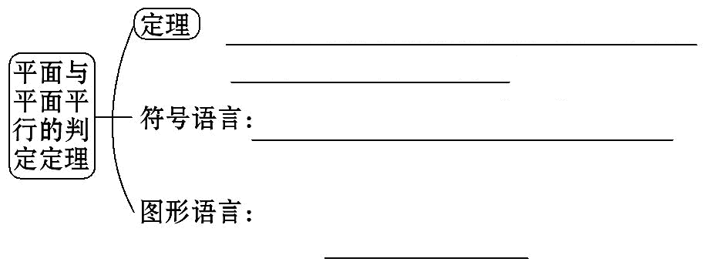
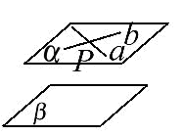
➡根据以上探究过程,试着写出两平面平行的判定定理.
一个平面内的两条相交直线与另一个平面
平行，则这两个平面平行
a⊂α,b⊂α,a∩b=P,a∥β,b∥β⇒α∥β

Slide 13
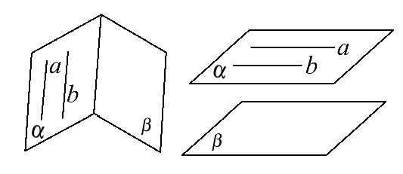
【合作探究】
1.若将条件中的a∩b=P去掉,则平面α与平面β一定平行吗?
提示:不一定.因为满足条件的两个平面可能相交,也可能平行.当a∥b时,如图平面α内的两条直线均平行于平面β,但平面α与平面β有两种位置关系.

Slide 14
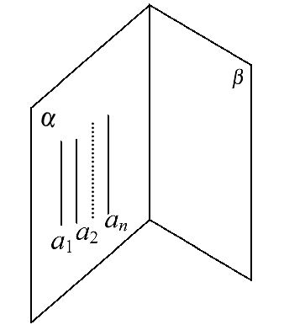
2.若一个平面内有无数条直线平行于另一个平面,那么这两个平面平行吗?
提示:不一定.也可能相交,如图a₁∥a₂∥a₃∥…∥a_{n}且都平行于平面β,但α与β相交.

Slide 15
【拓展延伸】立体几何中的转化思想
通过直线间的平行,推证直线与平面平行.再通过直线与平面的平行,推证平面间的平行.这是处理空间位置关系的一种常用方法,即将直线与平面平行关系、平面与平面平行关系(空间问题)转化为直线间平行关系(平面问题),这就是立体几何中常用的重要数学思想——转化思想.

Slide 16
【过关小练】
1.一个平面α内两条不平行的直线都平行于另一平面β,则α与β的位置关系是________.
【解析】平面α内两条不平行的直线一定相交,故由判定定理可得α∥β.
答案:α∥β

Slide 17
2.已知平面α,β和直线a,b,c,且a∥b∥c,a⊂α,b,c⊂β,则α与β的关系是________.
【解析】b,c⊂β,a⊂α,a∥b∥c,若α∥β时满足要求;若α∩β=l,b∥c∥l,a∥l时满足要求,故α与β平行或相交.
答案:平行或相交

Slide 18
【归纳总结】
1.对直线与平面平行的判定定理的三点说明
(1)定理可简化为:线线平行⇒线面平行.
(2)定理中三个条件缺一不可.
(3)定理的作用是证明线面平行,体现了等价转化的思想,将线面平行问题转化为线线平行问题.

Slide 19
2.对平面与平面平行的判定定理的三点说明
(1)定理可简化为:线面平行⇒面面平行.
(2)定理中五个条件缺一不可.
(3)定理的作用是证明面面平行,证明的关键是在一个平面内找两条相交直线都与另一个平面平行.

Slide 20
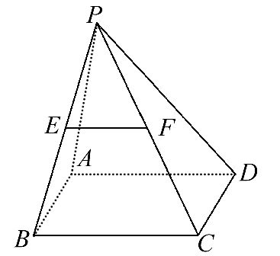
类型一:直线与平面平行的判定
【典例1】(2015·济南高一检测)如图,在四棱锥P-ABCD中,底面ABCD是矩形,E,F分别是PB,PC的中点.证明:EF∥平面PAD.

Slide 21
【解题指南】由三角形中位线定理知EF∥BC,又BC∥AD,从而EF∥AD,得出结论.
【证明】在△PBC中,E,F分别是PB,PC的中点,
所以EF∥BC.又四边形ABCD为矩形,
所以BC∥AD,所以EF∥AD.
又因为AD⊂平面PAD,EF⊄平面PAD,
所以EF∥平面PAD.

Slide 22
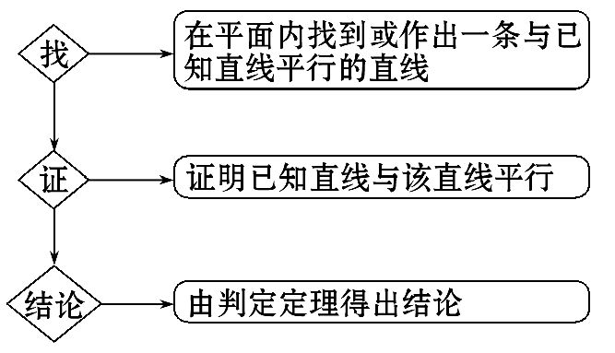
【规律总结】用判定定理证明直线与平面平行的步骤:

Slide 23
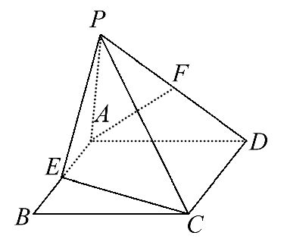
【巩固训练】如图,P是平行四边形ABCD所在平面外一点,E,F分别是AB,PD的中点.
求证:AF∥平面PCE.

Slide 24

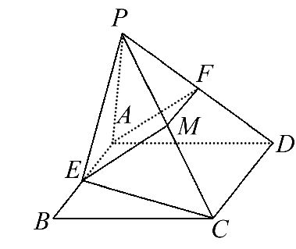

【证明】取PC的中点M,连接ME,MF,则FM∥CD且FM= CD.
又因为AE∥CD且AE= CD,
所以FM AE,即四边形AFME是平行四边形.
所以AF∥ME,又因为AF⊄平面PCE,EM⊂平面PCE,
所以AF∥平面PCE.

Slide 25
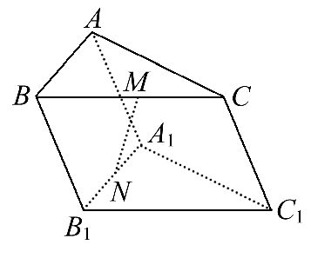
【补偿训练】如图所示,在三棱柱ABC-A₁B₁C₁中,M,N分别是BC和A₁B₁的中点.求证:MN∥平面AA₁C₁C.

Slide 26
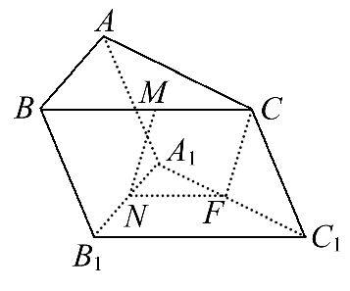
【证明】设A₁C₁的中点为F,连接NF,FC,
因为N为A₁B₁的中点,所以NF∥B₁C₁,且NF= B₁C₁.
又由棱柱性质知B₁C₁ BC,
又M是BC的中点,所以NF MC,
所以四边形NFCM为平行四边形.
所以MN∥CF,又CF⊂平面AA₁C₁C,
MN⊄平面AA₁C₁C,
所以MN∥平面AA₁C₁C.

Slide 27
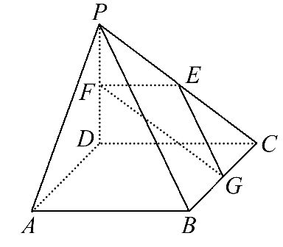
类型二:平面与平面平行的判定
【典例2】如图,在四棱锥P-ABCD中,E,F,G分别是PC,PD,
BC的中点.求证:平面PAB∥平面EFG.
【解题指南】利用三角形中位线定理找平行线,再利用面面平行的判定定理推出结论.

Slide 28
【证明】因为E,G分别是PC,BC的中点,所以EG∥PB,又因为EG⊄平面PAB,PB⊂平面PAB,所以EG∥平面PAB,同理可证:EF∥平面PAB,因为EG∩EF=E,所以平面PAB∥平面EFG.

Slide 29
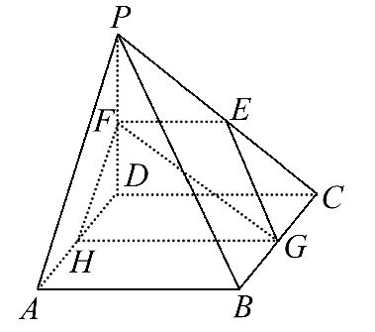
【延伸探究】1.(改变问法)本题条件不变,作出平面EFG与平面PAD、平面ABCD的交线.
【解析】取AD中点H,连GH,FH.
因为E,F分别为PC,PD中点,
故EF∥CD,又G,H分别为BC,AD中点,所以GH∥CD,
所以EF∥GH,即四点E,F,H,G共面,
所以平面EFG∩平面PAD=FH,平面EFG∩平面ABCD=GH.

Slide 30
2.(改变问法)本题条件不变,求证:FG∥平面PAB.
【证明】由本题解答知平面EFG∥平面PAB,所以两平面没有公共点,又FG⊂平面EFG,
所以FG与平面PAB无公共点,
所以FG∥平面PAB.

Slide 31
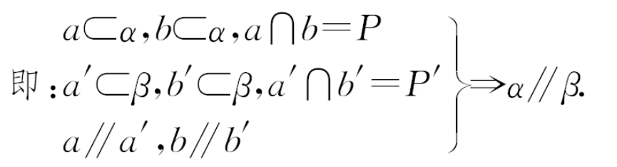
【规律总结】常见面面平行的判定方法
(1)定义法:两个平面没有公共点.
(2)判定定理法:转化为线面平行.
(3)平行平面的传递性:两个平面都和第三个平面平行,则这两个平面平行.
(4)利用平面与平面平行的判定定理的推论:如果一个平面内的两条相交直
线分别平行于另一个平面内的两条相交直线,则这两个平面平行.

Slide 32
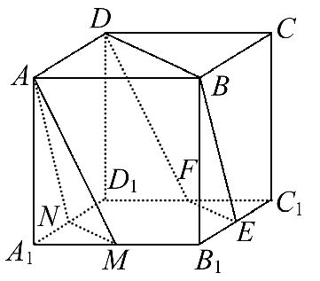
【补偿训练】如图,在正方体ABCD-A₁B₁C₁D₁中,M,E,F,N分别是A₁B₁,B₁C₁,C₁D₁,D₁A₁的中点.
求证:(1)E、F、B、D四点共面.
(2)平面MAN∥平面EFDB.

Slide 33
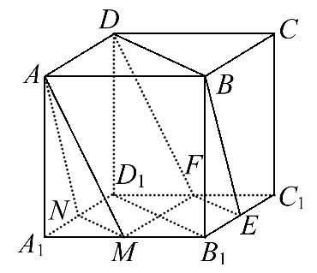
【证明】(1)连接B₁D₁,
因为E,F分别是边B₁C₁,C₁D₁的中点,
所以EF∥B₁D₁.
而BD∥B₁D₁,所以BD∥EF.
所以E,F,B,D四点共面.

Slide 34
(2)易知MN∥B₁D₁,B₁D₁∥BD,所以MN∥BD.
又MN⊄平面EFDB,BD⊂平面EFDB.
所以MN∥平面EFDB.
连接MF.因为M,F分别是A₁B₁,C₁D₁的中点,
所以MF∥A₁D₁,MF=A₁D₁.
所以MF∥AD,MF=AD.
所以四边形ADFM是平行四边形,所以AM∥DF.

Slide 35
又AM⊄平面BDFE,DF⊂平面BDFE,
所以AM∥平面BDFE.
又因为AM∩MN=M,
所以平面MAN∥平面EFDB.

Slide 36
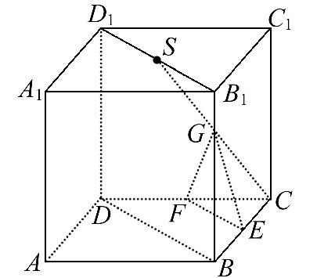
类型三:线面、面面平行的判定定理的综合应用
【典例3】(2015·南阳高一检测)如图,在正方体ABCD-A₁B₁C₁D₁中,S是B₁D₁的中点,E,F,G分别是BC,DC,SC的中点.
求证:(1)直线EG∥平面BDD₁B₁.
(2)平面EFG∥平面BDD₁B₁.

Slide 37
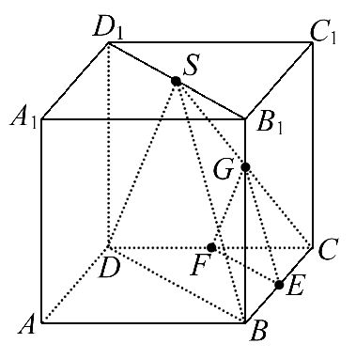
【解题指南】(1)只需证明EG∥SB,再利用线面平行的判定定理证明.
(2)由(1)再需证明FG∥平面BDD₁B₁即可.
【证明】(1)如图,连接SB,
因为E,G分别是BC,SC的中点,
所以EG∥SB.
又因为SB⊂平面BDD₁B₁,EG⊄平面BDD₁B₁.
所以直线EG∥平面BDD₁B₁.

Slide 38
(2)连接SD,因为F,G分别是DC,SC的中点,所以FG∥SD.
又因为SD⊂平面BDD₁B₁,FG⊄平面BDD₁B₁,
所以FG∥平面BDD₁B₁.
又EG∥平面BDD₁B₁,
且EG⊂平面EFG,FG⊂平面EFG,
EG∩FG=G,
所以平面EFG∥平面BDD₁B₁.

Slide 39
【规律总结】证明线面、面面平行的关键及所体现的思想
(1)证明直线与平面平行问题的关键是设法在平面内找到一条与已知直线平行的直线;证明平面与平面平行的关键是证明一个平面内的两条相交直线都和另一个平面平行.
(2)证明面面平行需要转化为证明线面平行,证明线面平行可转化为证明线线平行,转化为在一个平面内考虑两条直线的平行问题,这就是空间问题平面化的数学思想.

Slide 40
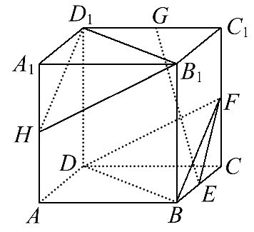
【巩固训练】如图所示,在正方体ABCD-A₁B₁C₁D₁中,E,F,G,H分别是BC,CC₁,C₁D₁,A₁A的中点.求证:
(1)BF∥HD₁.
(2)EG∥平面BB₁D₁D.
(3)平面BDF∥平面B₁D₁H.

Slide 41
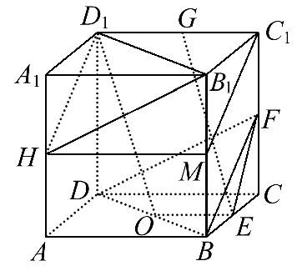
【解题指南】(1)取BB₁的中点M,利用平行四边形证明.(2)在面内找GE的平行线.(3)借助(1)和面面平行的判定定理证明.
【证明】(1)如图所示,取BB₁的中点M,易证四边形HMC₁D₁是平行四边形,
所以HD₁∥MC₁.
又因为MC₁∥BF,所以BF∥HD₁.

Slide 42
(2)取BD的中点O,连接EO,D₁O,
则OE DC,又D₁G DC,
所以OE D₁G,
所以四边形OEGD₁是平行四边形,
所以GE∥D₁O.又因为D₁O⊂平面BB₁D₁D,
所以EG∥平面BB₁D₁D.

Slide 43
(3)由(1)知D₁H∥BF,
又BD∥B₁D₁,B₁D₁,HD₁⊂平面HB₁D₁,BF,BD⊂平面BDF,且B₁D₁∩HD₁=D₁,
DB∩BF=B,
所以平面BDF∥平面B₁D₁H.

Slide 44
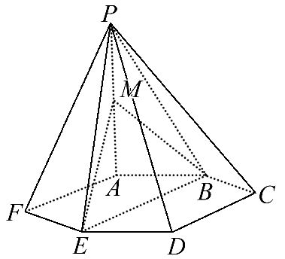
【补偿训练】如图所示,已知六棱锥P-ABCDEF的底面是正六边形,M是PA的中点.求证:平面PCD∥平面MBE.

Slide 45
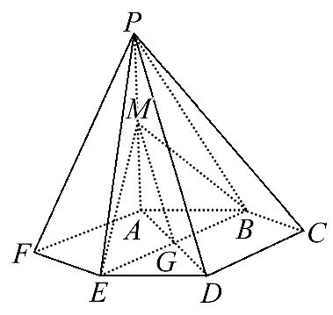
【证明】连接AD交BE于点G,连接MG,则点G是正六边形的中点,所以G是线段AD的中点,因为M是PA的中点,所以MG∥PD.因为PD⊄平面MBE,MG⊂平面MBE,所以PD∥平面MBE.
因为DC∥BE,DC⊄平面MBE,BE⊂平面MBE,所以DC∥平面MBE.
因为PD∩DC=D,所以平面PCD∥平面MBE.

Slide 46


Slide 47


